Slide 1
Bioélelmiszerek
Készítette: Sorbán Sarolta
Felkészítő tanár: András Izabella
Iskola: Gábor Áron Technológia Líceum
Szentegyháza, Mihai Eminescu utca 2B
Hargita megye, Románia

Slide 2
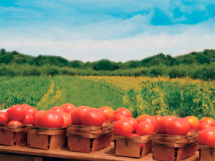
A biogazdálkodás
Szerves trágyázáson
Biológiai növényvédelmen
Természetes biológiai ciklusokon alapszik

Slide 3
Mi a bio?
Gazdálkodás és gyártás szabályainak megfelelően előállított termék.
A biotermékek előállítását az EU-ban, így hazánkban is szigorúan szabályozzák.
A feldolgozás során csak ártalmatlan adalék- és segédanyagokat adnak hozzá.

Slide 4
Mi a biotermék?
A Biotermék , növényi vagy állati eredetű élelmiszer.
Az ökológiai gazdálkodás szabályainak megfelelően állítottak elő.

Slide 5
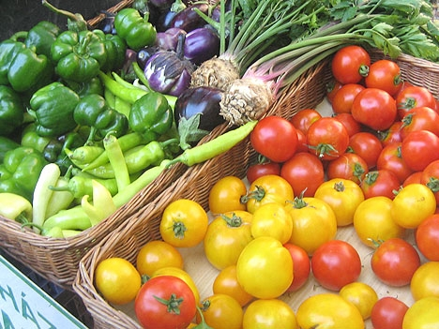
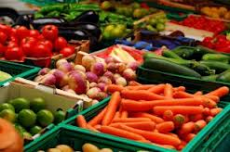
Bioélelmiszer a mindennapi táplalkozásban:
A táplálkozás, az egészséges ételekre való odafigyelés, vagyis egészségünk alapja.
A biovásárlók genetikailag módosított élelmiszerekkel, vegyszerekkel és adalékanyagokkal szembeni ellenérzés miatt választják inkább a biotermékeket.

Slide 6
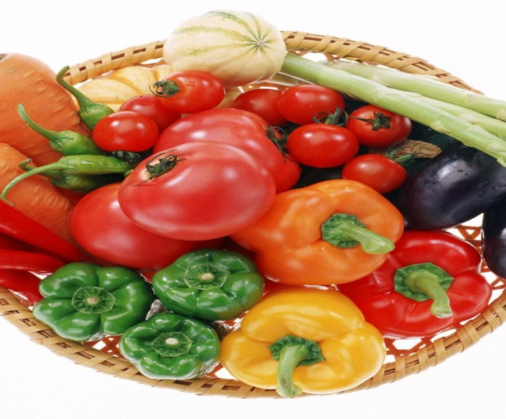
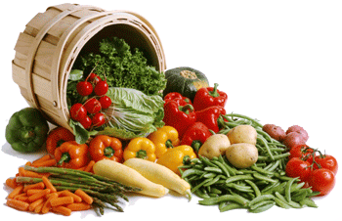
Miről ismerhető fel a bioélelmiszer?
Ellenőrzött ökológiai gazdaságból származik.
Szigorú szabályoknak kell megfelelnie.
Érdemes tüzetesen átnézni a termék címkéjét.
Ellenőrzött élelmiszerek csomagolásán megtalálható az ellenőrző szervezet neve vagy kódszáma.

Slide 7
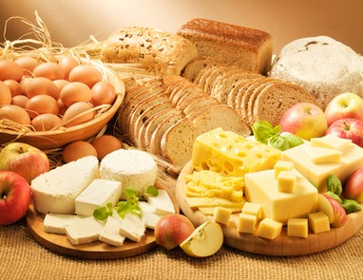
Mitől más a bioélelmiszer?
A termőtalaj, az állatok és növények közötti egyensúly megtartása nélkülözhetetlen a biogazdálkodásban.
A biotermékek előállításánál, tartózkodnak a szintetikus szerek, hormonok, takarmány-kiegészítő és genetikailag módosított anyagok használatától.

Slide 8
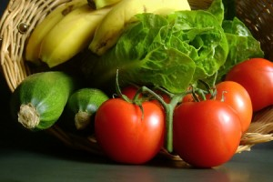
Egészségesek-e a bioélelmiszerek??
Kevesebb, a szervezetre káros növényvédő szert és adalékanyagot tartalmaznak.
Egyes betegségek kezelésében is szerepük lehet.
A bioélelmiszerek gyakorlatilag több tápanyagot tartalmaznak és finomabb az ízük, egyelőre még nem teljesen bizonyított tény.

Slide 9
Valóban megéri drága bioélelmiszert vásárolni?
Az 1990-es évek óta a bioélelmiszerek termelése évi 20%-kal nő.
A bioélelmiszer élelmezéstudományi szempontból értékesebb a „hagyományosnál„.
Az emberek nagy százaléka használ biotermékeket és a vissza nem váltható termékek nagy hatással vannak a környezetre.

Slide 10
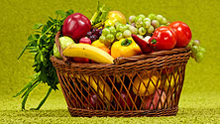
Kiknek a legfontosabb bioterméket fogyasztani?
Gazdasági válságban mindenki elgondolkodik, hogy min is lehetne spórolni.
Sajnálatos, de természetes módon először a magasabb költségkategóriájú termékek kerülnek ki a kosárból.
A vegyszermentes termékek mindig drágábbak lesznek.

Slide 11
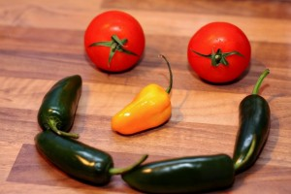
Bioaktív- vegyületek többlet adatai:
- a biozöldségek általában +10-15%-kal többet tartalmaznak - a bioparadicsom +15-25%-kal
- a bioalma +19-20%-kal
- a biovörösbor reszveratrol-tartalma jelentősen nagyobb - a biogabonák, -barackok, -körték, fekete-ribizli és –feketeszeder polifenol-tartalma szintén lényegesen nagyobb - a biosárgarépában +12%-kal - a biohagyma antioxidáns-tartalma 20-50%-kal nagyobb

Slide 12
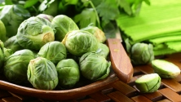
A biotermék előnyei a fogyasztók szerint:
Egészséges, mert:
- vitaminokban, ásványi anyagokban, mikroelemekben és bioaktív anyagokban gazdag
Biztonságos, mert - káros szennyező anyagokat nem tartalmaz
- az állatokat hormonok és antibiotikumok nélkül tartják - ártalmatlanok az élelmiszerek alkalmazható adalék- és segédanyagai

Slide 13
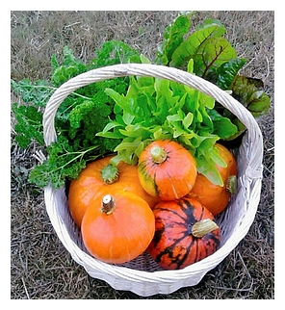
Környezetbarát, mert
- hosszú távon fenntartható gazdálkodásból származik - a termelés során növényvédő szerek és műtrágyák nem szennyezik a környezetet, a vizeket
Gyógyít, mert - hatásos a rosszindulatú betegségekkel szemben - csökkenti az allergiás érzékenységet - méregtelenít - jó a csontritkulásra

Slide 14
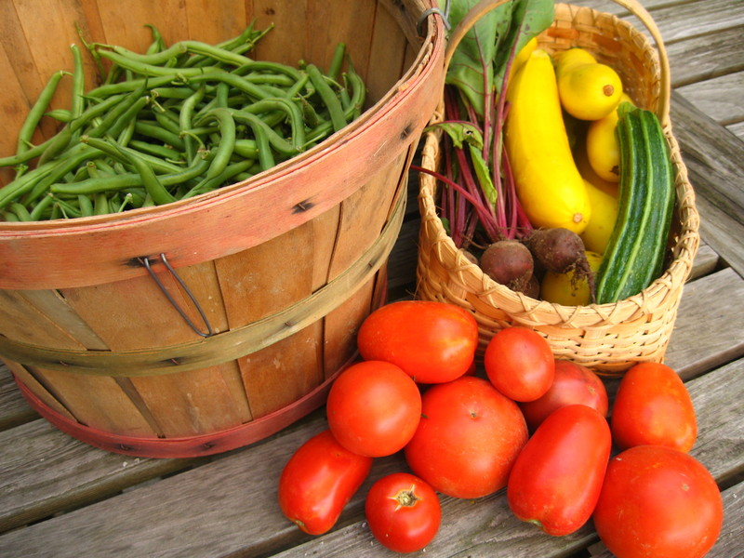

Slide 15
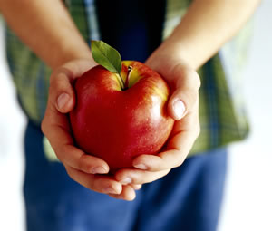
Néhány ellenőrző kérdés
Mi a biogazdálkodás?
Mi a bio?
Mi a biotermék?
Miről ismerhető fel a bioélelmiszer?
Mitől más a bioélelmiszer?
Egészségesek-e a bioélelmiszerek?

Slide 16
Felhasznált források:
biotermekek.lap.hu
http://hu.wikipedia.org/wiki/Biogazdalkodas

